Slide 1


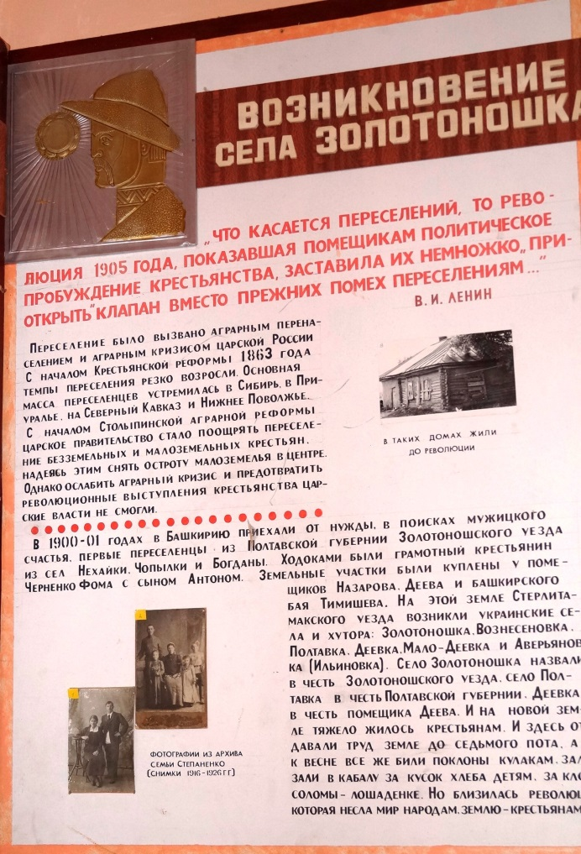
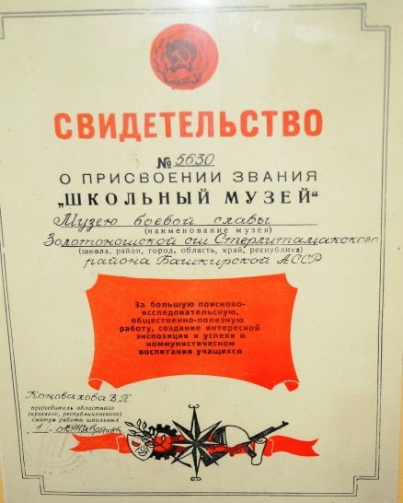
РБ Стерлитамакский район д. Золотоношка
Музей боевой славы
Муниципальное общеобразовательное бюджетное учреждение средняя общеобразовательная школа д. Золотоношка им. Героя Советского Союза
Я.Т. Ткаченко
Музей боевой славы функционирует с целью развития коммуникативных компетенций и навыков исследовательских работ обучающихся, поддержки творческих способностей детей, формирования интереса и образования в целом. Экспозиции музея: -история возникновения деревни Золотоношка, - Октябрьская революция, - Гражданская война, - Коллективизация, - Колхоз в 30-е годы, -Война, - Колхоз в 40-50 – е годы, - Колхоз в 11 пятилетке, - История школы, - Статистика. Музей располагается на втором этаже в библиотеке, представляет собой организованное пространство для индивидуальной работы и проведения массовых мероприятий. Часть экспозиций открыта для свободного доступа и манипулирования с музейными экспонатами. Имеются рабочие столы, стулья, медиотека. Наш музей был создан в 1986 году силами учащихся и учителей. Был собран богатый материал о ветеранах Великой Отечественной войны, о тружениках тыла. Особое внимание было уделено воспоминаниям родственников нашего Героя Советского Союза Я.Т. Ткаченко, а также и его воспоминаниям об участие в войне.
Вставить фотографию
Школьного музея

Slide 2

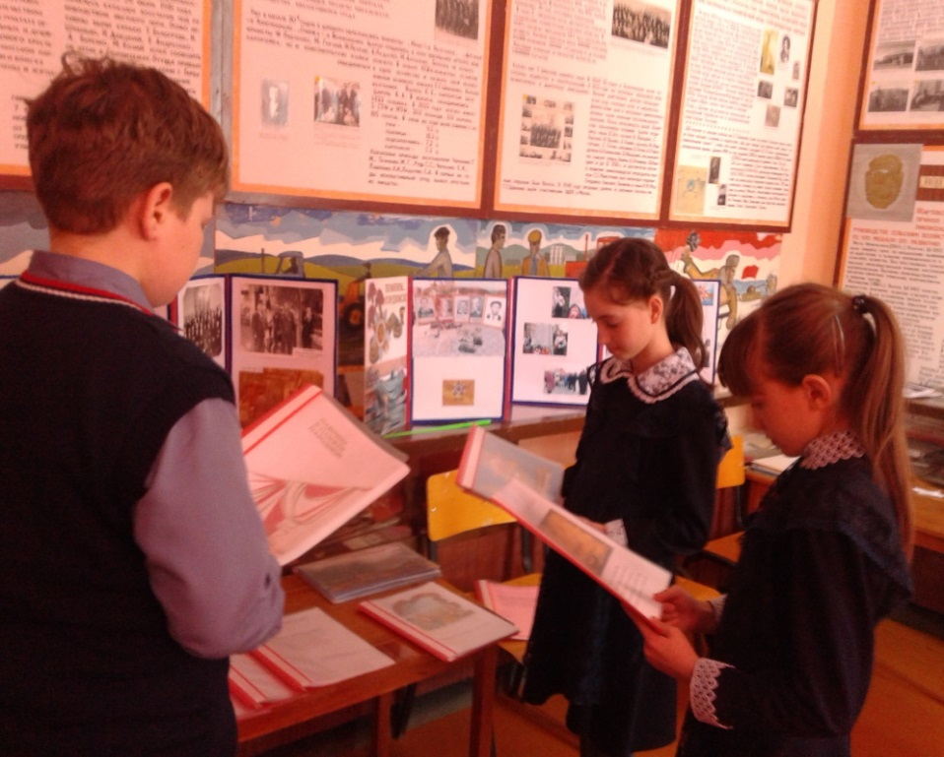
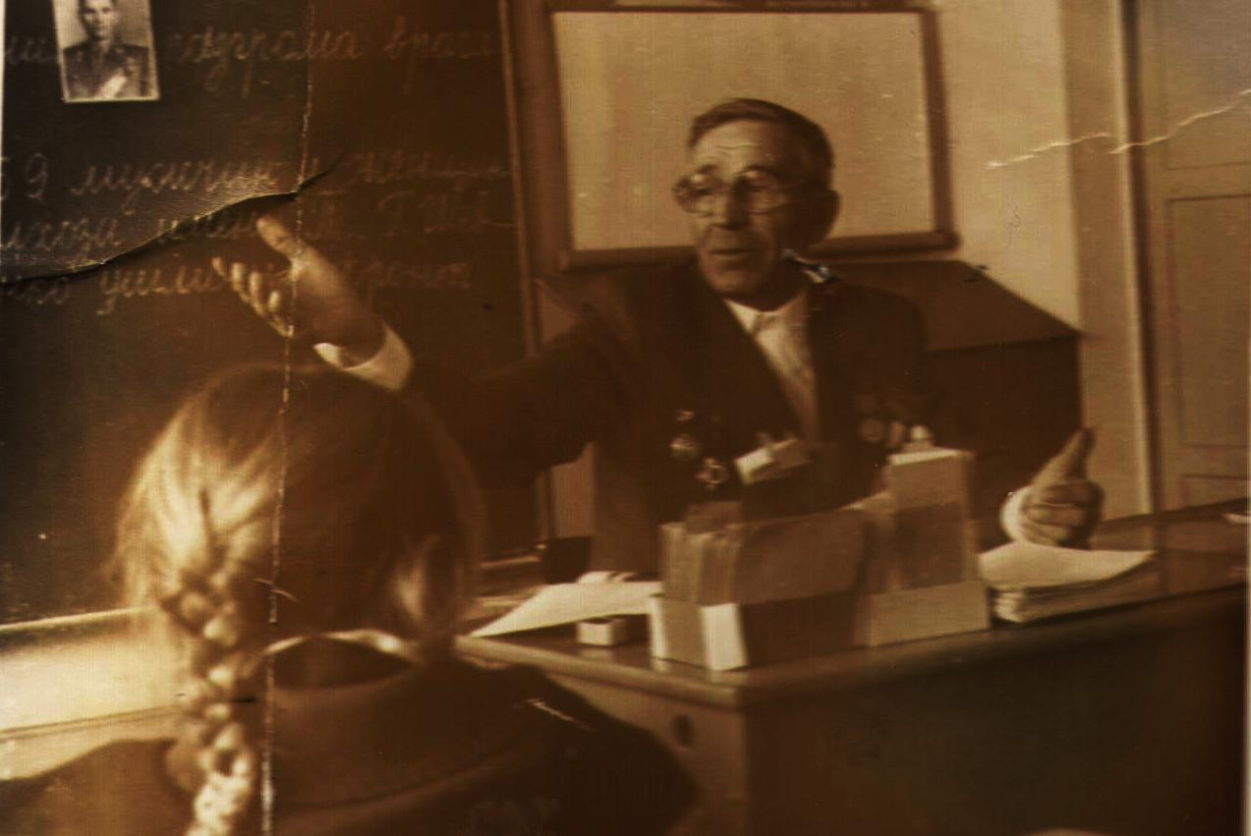
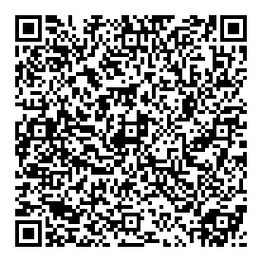
Наши учителя – защитники Родины
Все дальше уходит в историю Великая Отечественная война. О ней мы уже узнаем из книг и уроков истории. Но самым убедительным аргументом считаем воспоминания фронтовиков, столкнувшихся с войной лицом к лицу, воспоминания наших прадедушек и прабабушек, детей той страшной войны. Дети изучают исследовательские работы, которые проводились ранее ребятами нашей школы. Это такие как: «Женщины нашего села – защитники Отечества», «Учителя нашей школы – ветераны ВОВ, их боевой путь», «Труженики тыла». Одним из участников ВОВ был учитель Золотоношской школы Черненко Андрей Ефимович. Он родился в 1923 году. Окончил школу в 1941 году и сразу ушел на фронт с выпускного вечера. Воевал в составе орудийной батареи, которой был командиром и которая состояла из односельчан. В 1943 году прошел курсы младших лейтенантов, затем участвовал в боях под Сталинградом, в Курской битве, был тяжело ранен, попал в госпиталь. Демобилизовался по ранению и в этом же году был направлен в родную школу преподавать военное дело и математику. В нашей школе он проработал 41 год, был награжден орденом Красной Звезды, шестью медалями. А также учителя Черненко Серафима Анисимовна, Харитонова Татьяна Степановна защищали нашу Родину., были в действующей армии. Харитонова Т.С. дошла до Берлина и с гордостью расписалась на стенах рейхстага.
Вставить баннер
выставки школьного музея
Место для
QR-кода
электронной
выставки

Slide 3




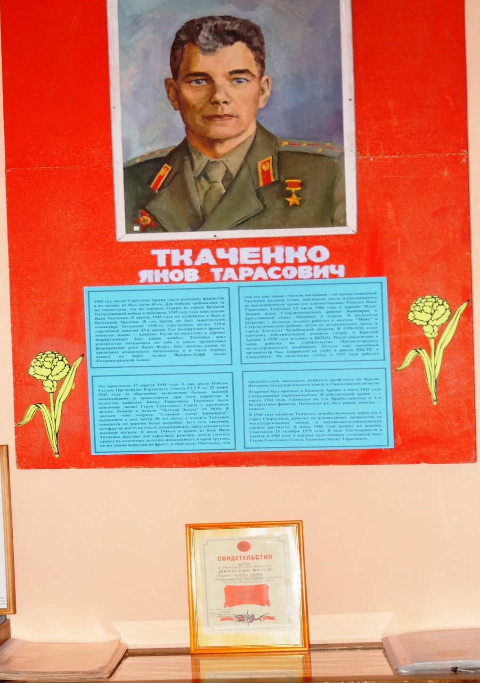
Наш земляк Яков Тарасович Ткаченко –
Герой Советского Союза
Вставить фотографию
выставки школьного музея
Из воспоминаний земляков: «Однажды, побывав в музее, я увидела фотографию молодого человека – это был портрет Я.Т. Ткаченко. Я его знала, знала и о его подвиге. Но меня интересовала дальнейшая судьба героя. В 1906 году в селе Малая Деевка Стерлитамакского района в семье крестьянина - бедняка родился мальчик Яков. Уже мальчиком он батрачил, сеял и пахал землю. А зимой шил сапоги для хозяина. В селе Золотоношка он закончил начальную школу. От безысходности семья переезжает в село Стерлибашево, а затем в город Златоуст, где он начинает работать на механическом заводе. В советскую армию был призван в 1941 году, началась война, Яков идет на фронт. В ожесточенных боях с фашистами он сражался на втором Прибалтийском фронте, на третьем Белорусском политруком, затем командиром роты, потом заместителем начальника батальона. Несколько раз был ранен, из-за тяжелого ранения попал в госпиталь. Трудно давались воспоминания нашему герою, но он говорил и говорил, стараясь ничего не пропустить. Как будто это было вчера. Было, вот именно было…

Slide 4


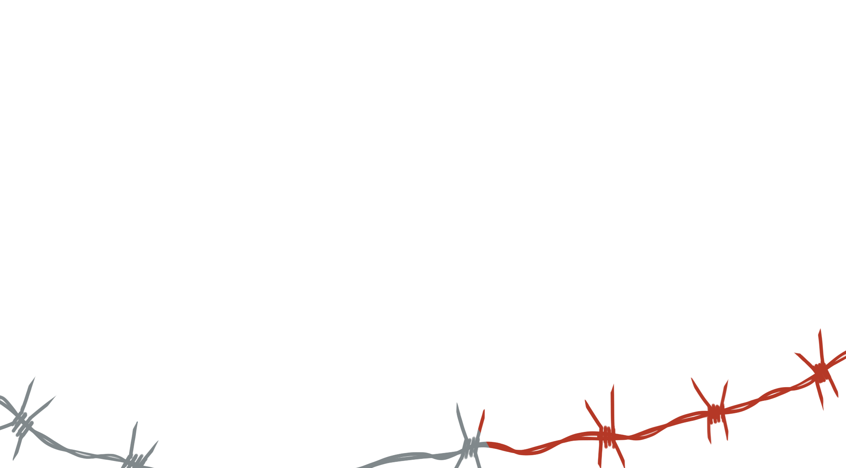
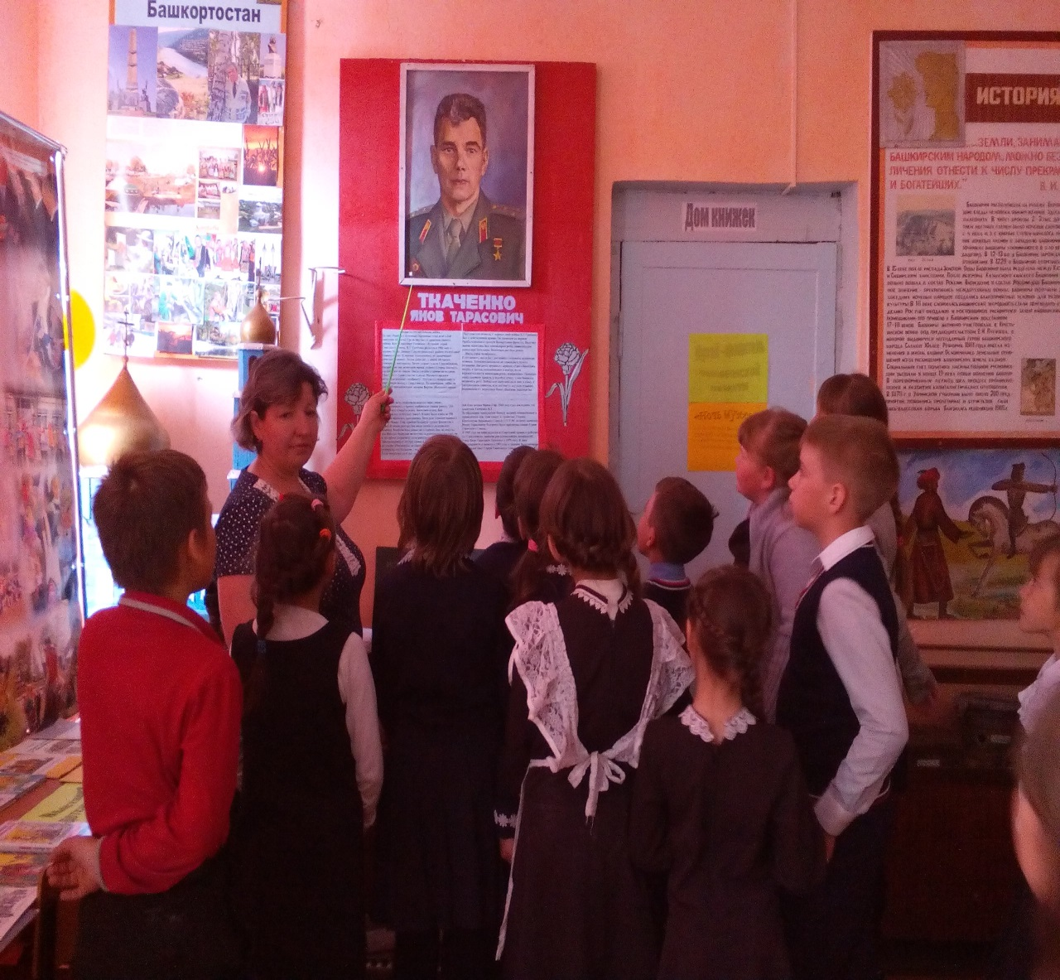
Наш земляк Яков Тарасович Ткаченко –
Герой Советского Союза
Как это было! С 13 по 17 апреля, первый стрелковый батальон 1336 стрелкового полка 319 Двинской дивизии с тяжелыми боями продвигался вперед, имея своей задачей выбить противника из западных окраин деревни Ферутдин Круг, форсировать реку Ляуне Флис и выйти на побережье залива Флим – Гаф в район отметки 7,5. Зажатый в тиски противник оказал упорное сопротивление, цепляясь за каждый клочок земли. Фашисты с превосходящей силой перешли в атаку. Неся большие потери, противник продолжал наседать. Станковый пулемет замолчал, пользуясь этим, фашисты устремились к центру обороняющихся. В этот критический момент Я.Т. Ткаченко буквально под огнем доползти до пулемета, тот снова «заговорил». Следующими очередями немцы были отбиты, передав пулемет подоспевшему командиру пулеметной роты, Я. Ткаченко поднял и повел в атаку стрелковую роту. На окраине деревни завязался рукопашный бой, противник был выбит и начал отходить. Несмотря на усталость, солдаты и весь личный состав четко выполнял приказы командиров, самоотверженно дрались, сказался пример коммунистов и комсомольцев. Сколько было таких боев!
После Победы указом президиума Верховного совета СССР от 29 июня 1945 года за образцовое выполнение боевых заданий командования и проявленные при этом геройство и мужество капитану Якову Тарасовичу Ткаченко было присвоено звание Героя Советского Союза с вручением ордена Ленина и медали Золотая звезда.
Вставить фотографию
выставки школьного музея

Slide 5



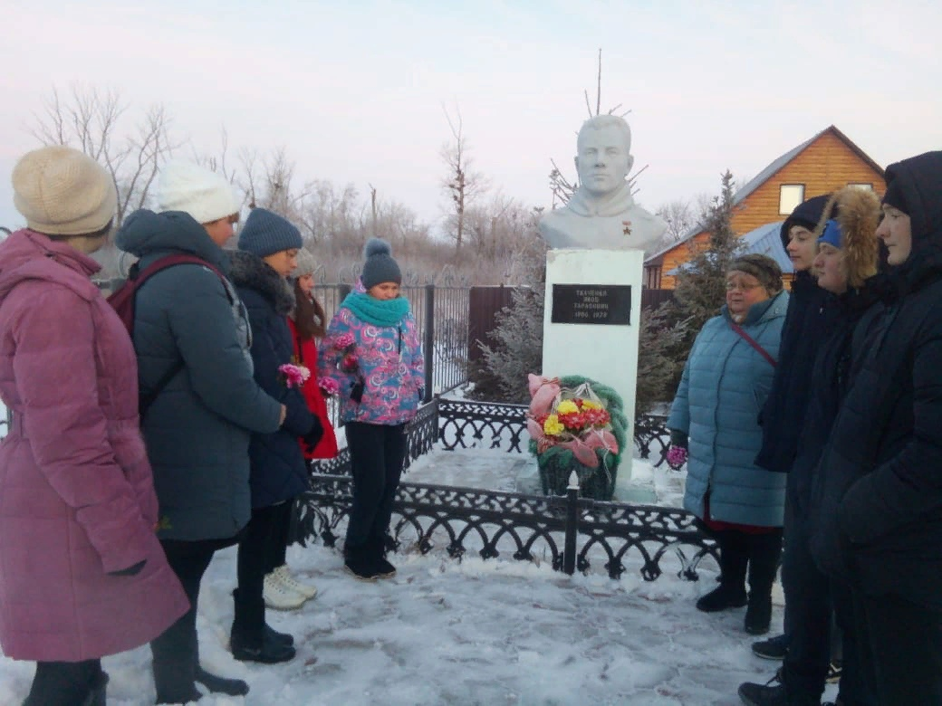
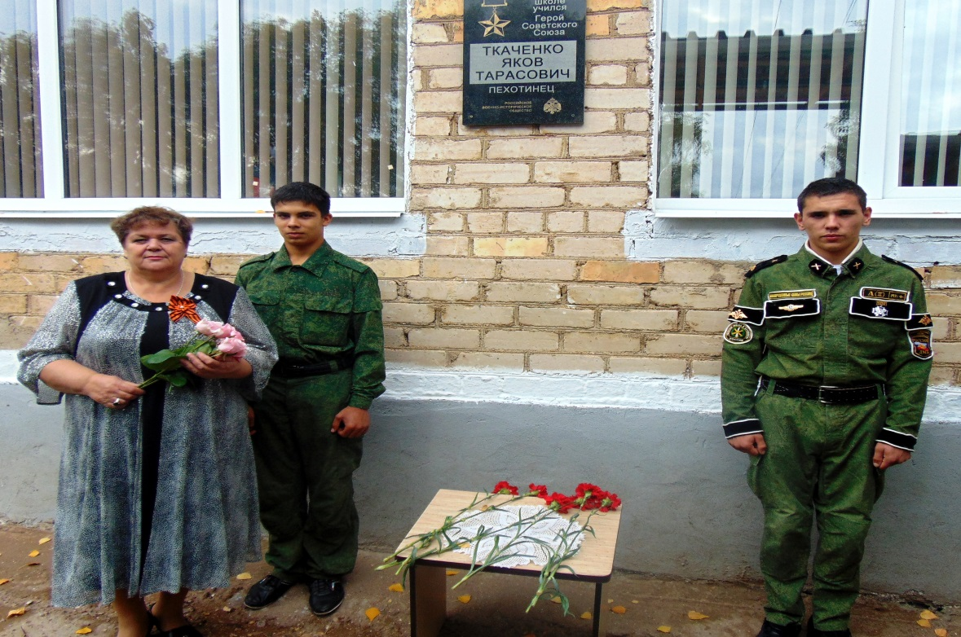
Наш земляк Яков Тарасович Ткаченко –
Герой Советского Союза
Вставить фотографию
выставки школьного музея
Обучающиеся нашей школы чтут память своего земляка Героя Советского Союза Якова Тарасовича Ткаченко. В нашем селе установлен бюст Герою, учителя проводят здесь уроки памяти, уроки мужества, день Победы.
В 2020 году нашей школе было присвоено имя Героя Советского Союза Я.Т.Ткаченко. На стене установлена памятная доска.
Мы с уважением относимся к подвигу наших героев, к их прошлому и настоящему. Преклоняемся перед ними! Нам есть чему учиться у них!

Slide 6





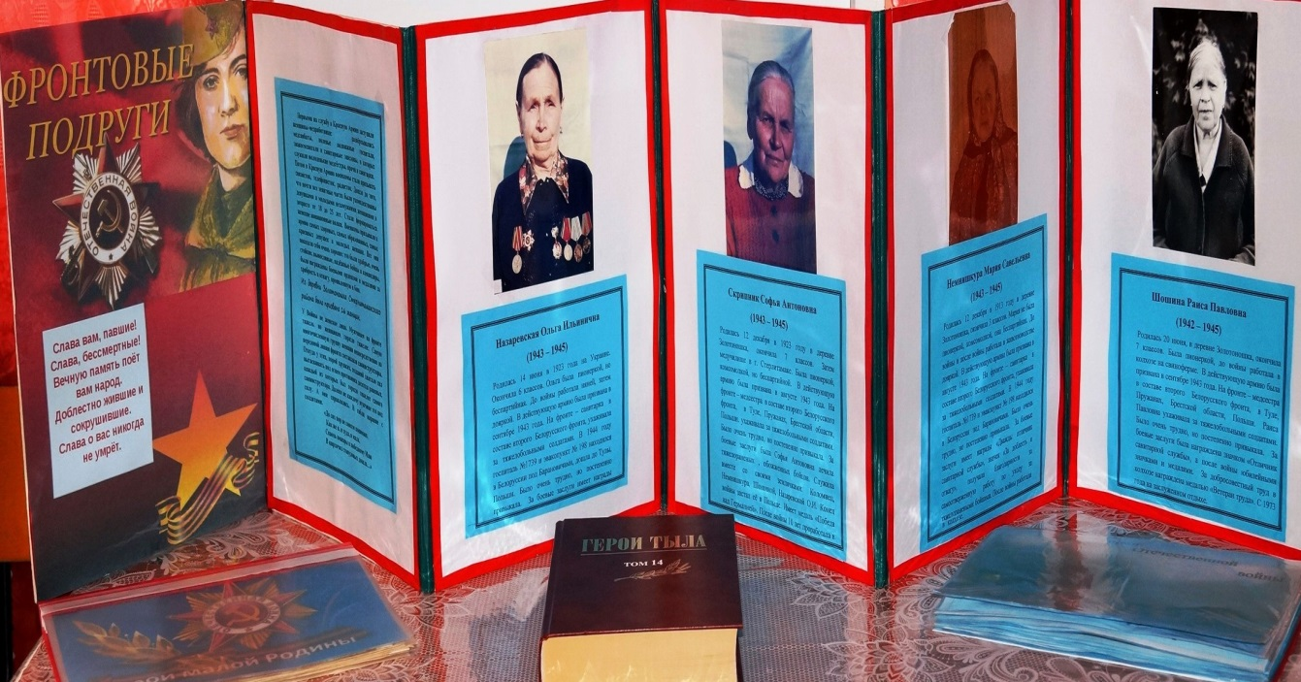
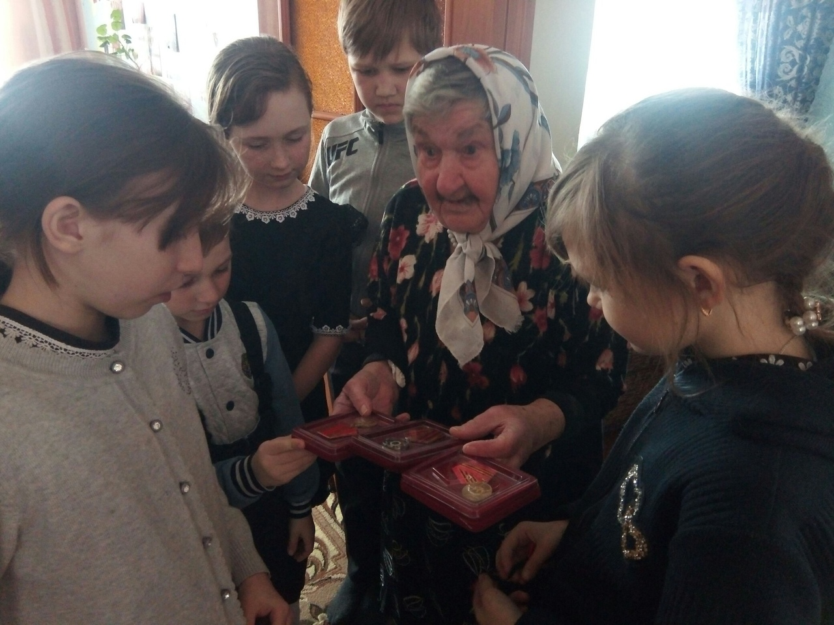
« У войны не женское лицо»
Вставить фотографию
выставки школьного музея
Наступил 1941 год. Страшный год, тяжелый год! Воинские эшелоны один за другим увозили отважных сыновей и дочерей республики навстречу врагу.
379 человек ушли на фронт, защищать свою Родину, из них 16 женщин, в числе которых была Назаревская (Заиченко) Ольга. Ей в это время исполнилось 19 лет, маленькая, хрупкая, с тяжёлой косой за плечами, уходила она на фронт. В ту пору в Уфе формировали прифронтовой госпиталь, сюда и попала Ольга, пройдя курсы санитарок. Отходил фронт на запад- госпиталь двигался в том же направлении: Тула, Брест, Бобруйск. В июле в наступление перешли левофланговые армии 1-го Белорусского фронта в общем направлении на Люблин, Варшаву. Фронт продвигался вперед, громил врага. Окончание войны Ольга Ильинична встретила в Польше. В ноябре вернулась домой, строить мирную жизнь. Награждена орденами и медалями.

Slide 7





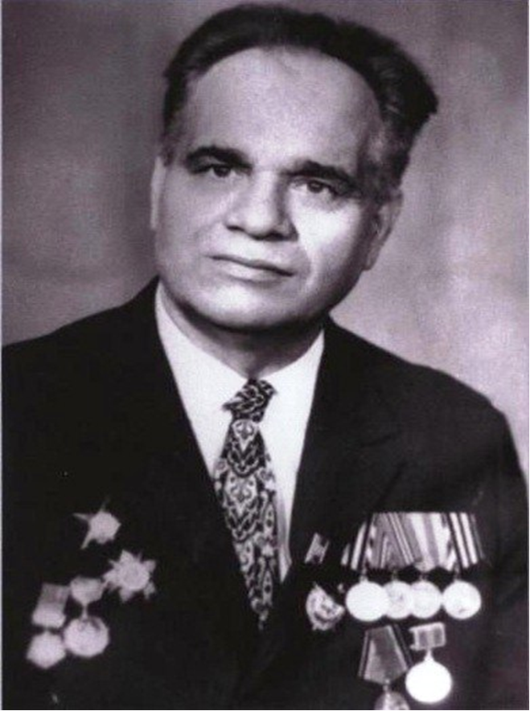

Наш земляк – воин, писатель, директор школы
д. Золотоношка
Уже в декабре 1939 года Семен Иванович Емельянов участвует в Советско-Финской войне. В марте 1940 года получил ранение. Указом Президиума Верховного Совета СССР от 24.04.1940 года Семен Иванович Емельянов был награжден орденом Красного Знамени. После начала Великой Отечественной войны 16 танковая дивизия совершила марш на границу с Румынией, вела боевые действия в Приднестровье и на территории юго-запада Украины. В районе Умани дивизия попала в окружение, так называемый «Уманский котёл». Под селом Легедзино, Тальновского района, Черкасской области, Семен Иванович Емельянов был ранен в бою. Командование дивизии и полков погибло, танки были сожжены, часть личного состава попала в плен. Из окружения выходили разрозненными группами. Емельянову было приказано вывести из окружения две редакционные машины и сотрудников. Поступили в распоряжение Юго-Западного Фронта, Семен Иванович Емельянов окончил войну в звании майора, был награжден орденами Отечественной войны 2 степени, орденом Красной Звезды, медалями: «За оборону Кавказа», «За взятие Берлина», «За освобождение Праги», «За победу над Германией»
Вставить фотографию
выставки школьного музея

Slide 8




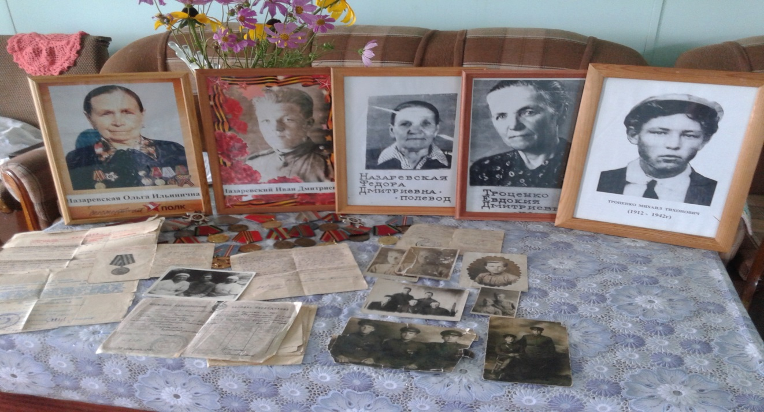
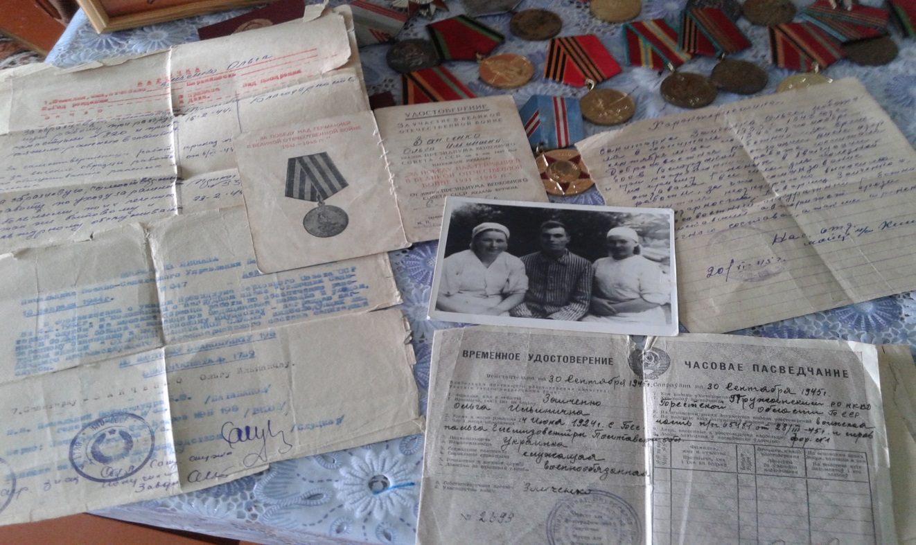
«Помните! Через года, через века …»
Вставить фотографию
выставки школьного музея
При организации выставок очень много земляков откликнулись на просьбу учителей и учащихся организовать выставки «семейных архивов». Семейный архив предоставила нам семья учителей Назаревской А.А. и Назаревского А.И. с удовольствием дети знакомились со старыми документами, фотографиями, изучали награды наших земляков, участников ВОВ, а так же тружеников тыла.

Slide 9




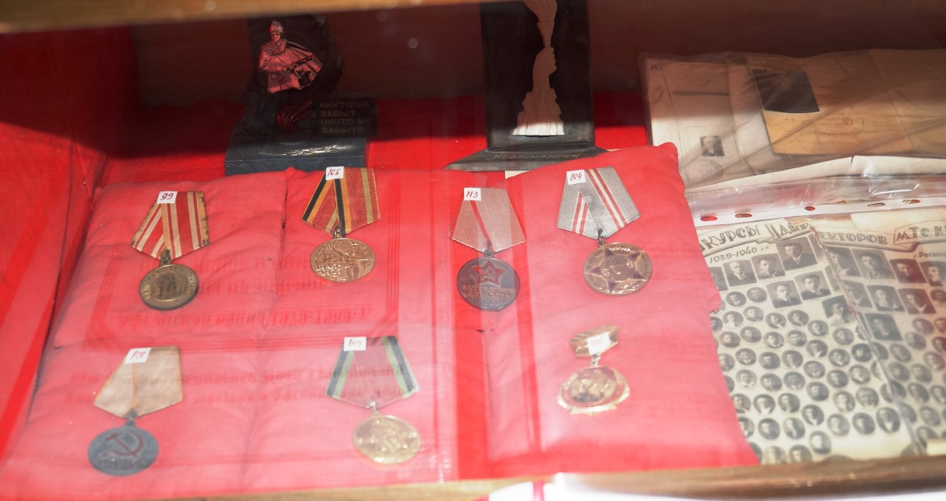

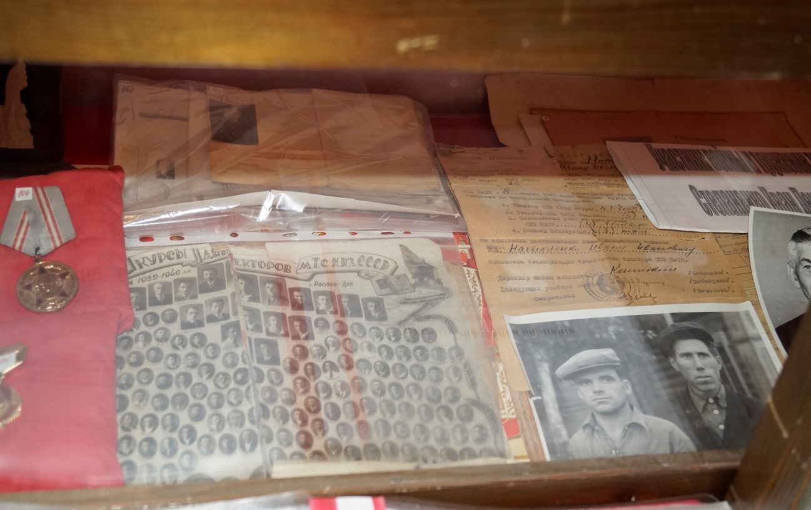
«Важные реликвии»
Витрина «Важные реликвии » содержит информацию о реликвиях, собранных учениками. Среди подлинных экспонатов экспозиции не только элементы оружия военной поры, личные вещи солдат, но и боевые награды участников Великой Отечественной войны, медали «За доблестный труд в годы Великой Отечественной войны 1941 – 1945 гг.», юбилейные медали наших земляков – ветеранов. Ценными экспонатами являются письма солдат с фронта своим родственникам, любимым, фотографии военных лет.
Вставить фотографию
выставки школьного музея

Slide 10
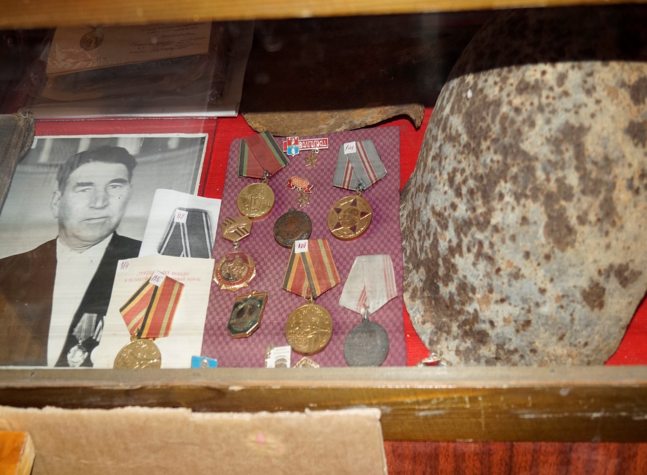



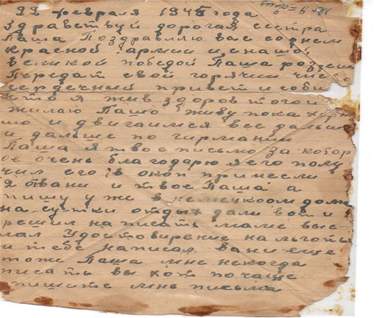
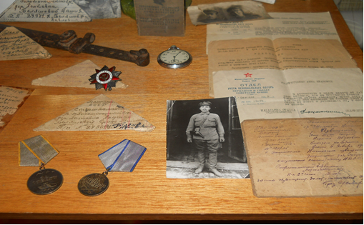
«Письма с фронта!!!
Какие они были долгожданные!»
долгожданные!!!»
Вставить фотографию
выставки школьного музея

Slide 11





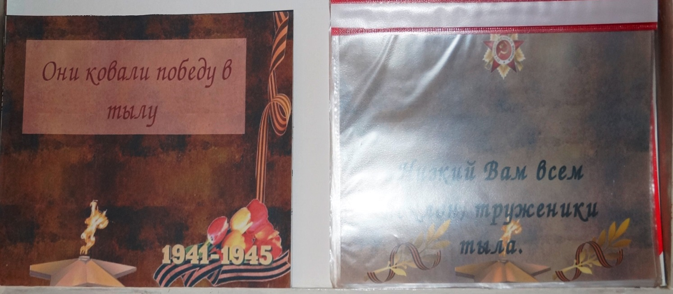
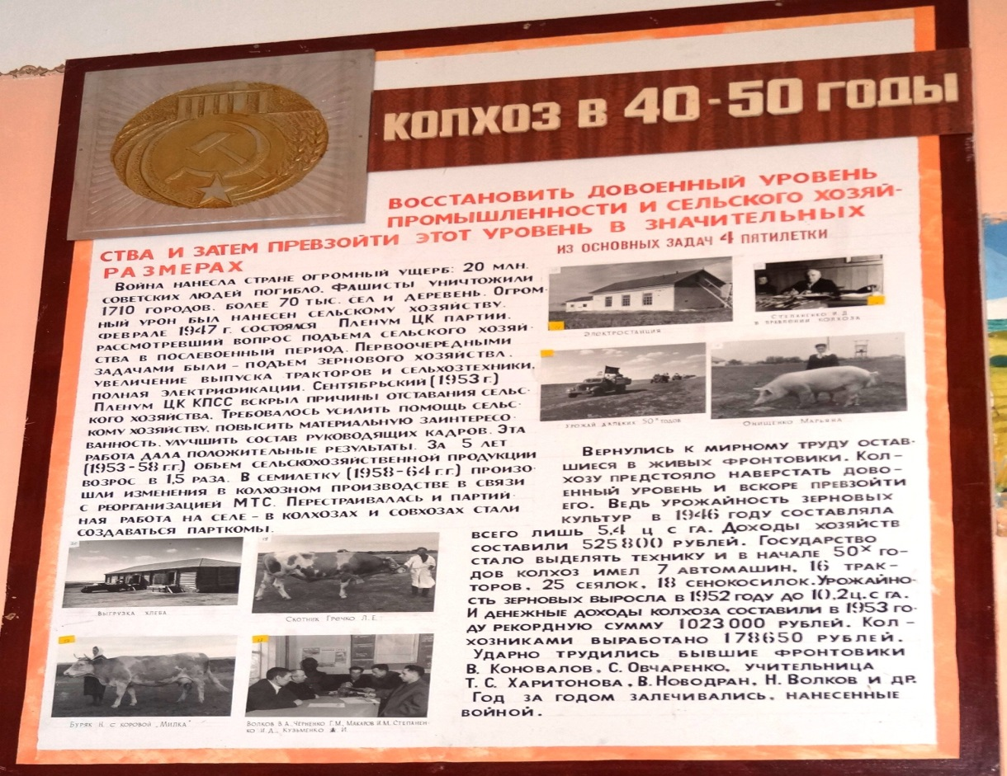
Они ковали Победу в тылу…
Вставить фотографию
выставки школьного музея
Нечеловечески трудно было в бою, но нелегче приходилось в тылу, где остались старики, женщины, дети, которые не доедали, не досыпали, были плохо одеты, но все дела, все усилия были направлены на одно – «Всё для фронта», т.к тыл ковал победу. Трудовой героизм в тылу... Это особая страница в истории Великой Отечественной войны. И на хлебном поле ковалась победа. В далекой от фронта деревне Золотоношка люди тоже воевали, только за каждый килограмм зерна, мяса, молока. Именно в эти тяжелые военные годы ярко проявился характер тружеников тыла.

Slide 12





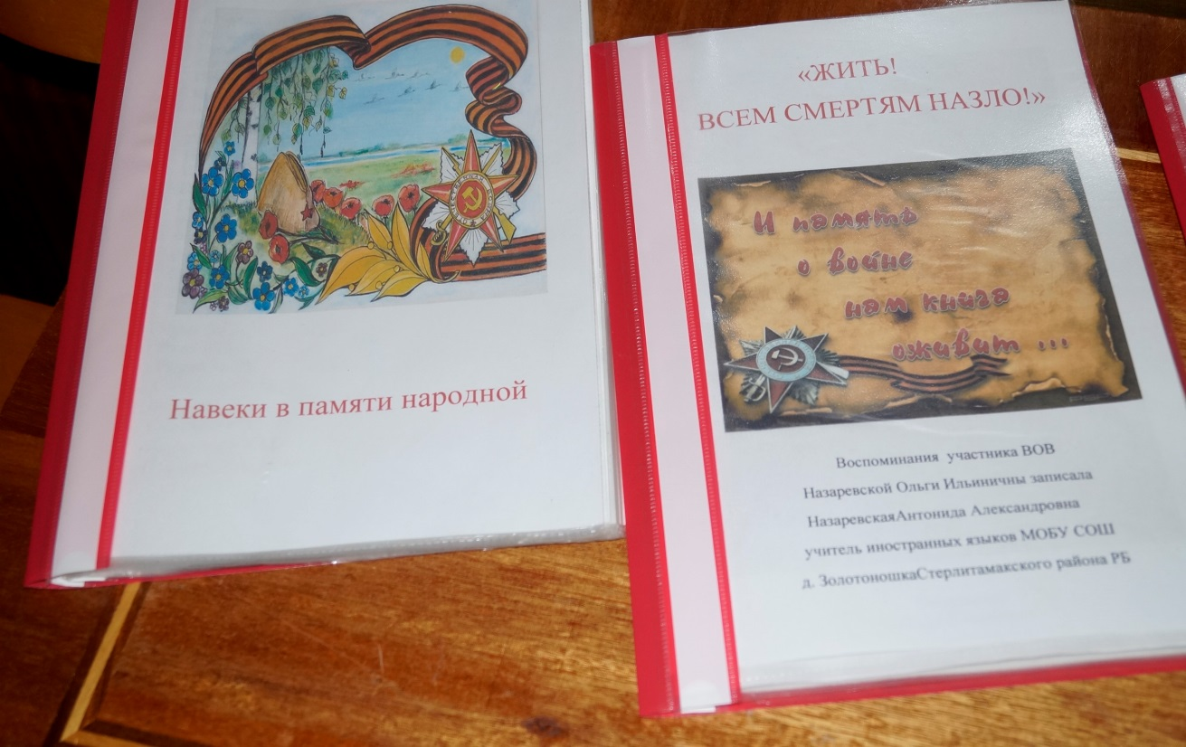
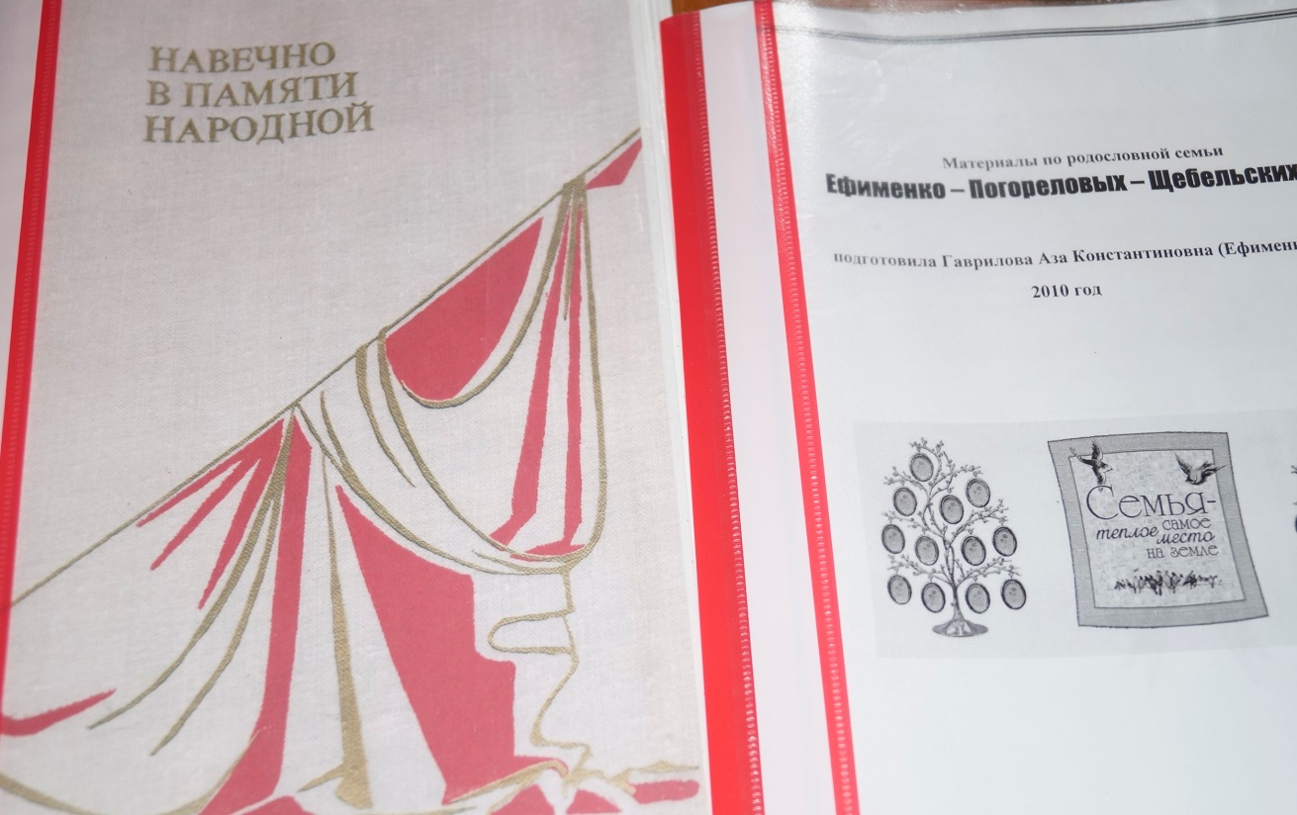
Поисково – исследовательская работа
Вставить фотографию
выставки школьного музея
В результате поисково – исследовательской работы были собраны материалы: о погибшем земляке Беляшове Ф.И., было найдено захоронение нашего земляка (похоронен не в Германии, как говорилось в документах, а в Польше). Был создан альбом «Мы помним» из воспоминаний родственников наших учащихся и учителей – участниках Великой Отечественной войны; изучен большой материал по родословной нашего земляка Щебельского, расшифрованы записи воспоминаний Героя Советского Союза Я.Т. Ткаченко.
Дети посетили старейших жителей нашего села, тружеников тыла (Наталенко В.И. (94 года) Борисову Т.Е. (93 года), записали воспоминания об их работе во время войны.
- Участвовали в акции «Письмо ветерану!» и установили контакт с выпускниками нашей школы участвующих в боевых действиях Чечни и Афганистана.

